Slide 1
الضوء واللون

Slide 2
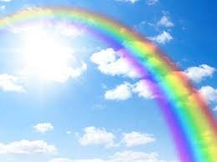
مقدمة
كثيرا ما شاهدنا بعد هطول المطر وسطوع الشمس ظهور قوس المطر في السماء.
ما أجمل ألوانه وما أزهاها .
هل تعرفون ألوان قوس المطر بالترتيب؟

Slide 3
يتكون ضوء الشمس المرئي من اندماج سبعة ألوان معا وهي الأحمر البرتقالي الأصفر الأخضر
الأزرق النيلي البنفسجي

Slide 4
تجربة
أضع موشورا( وهو أداة زجاجية شفافة) في مسار الضوء وأستقبل الضوء النافذ من الموشور على سطح أبيض
ماذا أرى؟
يبدد الموشور الضوء الأبيض إلى سبعة ألوان ندعوها
ألوان الطيف

Slide 5
أتعلم مع الألوان
الألوان الأساسية ثلاثة هي الأحمر الأصفر الأزرق
تركيب لونين أساسيين يعطي لونا ثانويا جديدا
من الألوان الثانوية البرتقالي الأخضر البنفسجي
تركيب ألوان الطيف السبعة معا يعطي الضوء الأبيض

